Slide 1
Социальное предпринимательство: опыт компании «Норильский никель»
ПАО ГМК «Норильский никель»
эксперт:
Ивченко Светлана, директор Департамента социальной политики

Slide 2
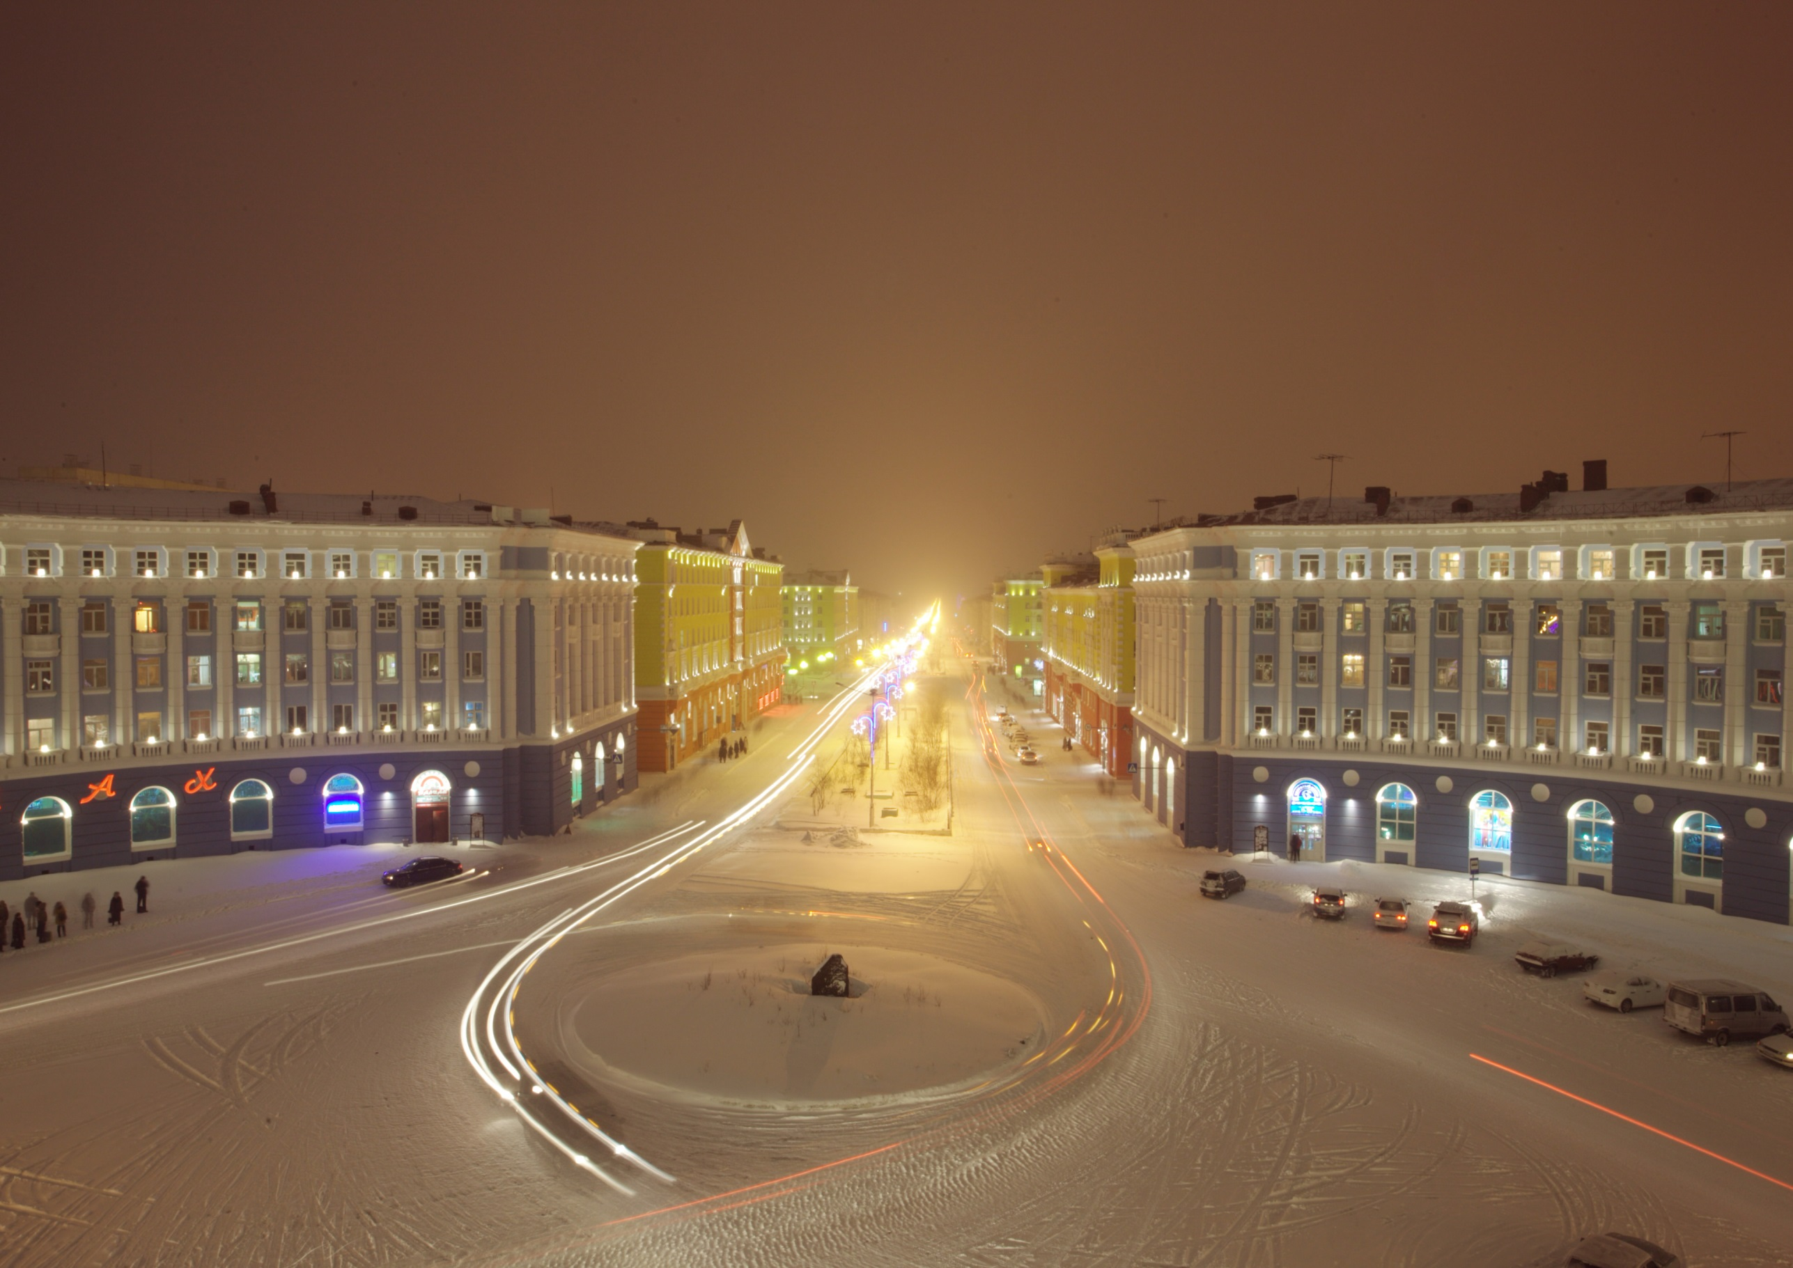
«И что не менее важно, я хочу подтвердить наши намерения по реализации мероприятий для масштабного улучшения экологической и социальной обстановки в Норильске, чтобы превратить его в яркий, живой город, способный привлечь лучших специалистов на наши предприятия».
Генеральный директор ГМК "Норильский никель"
Владимир Потанин

Slide 3
Зачем НорНикель развивает социальное предпринимательство
Корпоративные приоритеты:
Целенаправленные и долгосрочные социальные инвестиции.
Повышение «открытости» региона.
Улучшение условий для создания новых бизнесов в регионе.
Создание комфортной социальной, спортивной и транспортной инфраструктуры.

Slide 4
Механизм реализации
Форсайт-сессия «Социальный бизнес в Заполярье»
Обучающий курс
Институт наставничества
Инвестиционная сессия
Финансирование и реализация
сентябрь 2014
октябрь 2014 –
февраль 2015
декабрь 2014 –
февраль 2015
март 2015
с июня 2015
Ревизия опыта местного бизнес-сообщества.
Анализ трендов и обсуждение перспектив развития.
Составление «дорожной карты».
4 семинара по 4 дня:
Идея социального бизнеса.
План деятельности. Бюджет.
Построение компании.
Масштабирование бизнеса.
Поиск и отбор экспертов, создание базы экспертов.
Обучение потенциальных наставников и наставляемых.
Формирование «пар».
Партнерство с Фондом «Наше будущее».
Формирование перечня рекомендаций по доработке по итогам защиты проектов.
Беспроцентные займы сроком на 2 года.
Ежеквартальный мониторинг реализуемых проектов.

Slide 5
Результаты пилотного проекта
95 человек прошли обучающий курс,
21 проект представлен на Инвестиционной сессии.
6 проектов стартовали без поддержки инвесторов.
10 социальных бизнес-проектов поддержано.
5 бизнес-проекта рекомендованы к участию во Всероссийском конкурсе Фонда «Наше будущее».

Slide 6
СПАСИБО ЗА ВНИМАНИЕ!
Facebook: NN Мир новых возможностей

